Slide 1
Chất lượng thiết kế Cân bằng giữa chức năng và thẩm mĩ

Slide 2
Cân bằng giữa chức năng và giao diện
Các vấn đề cần quan tâm
Thông báo lỗi
Các đăc trưng phi nhân tính
Thiết kế hiển thị
Thiết kế cửa sổ
Màu sắc

Slide 3
Thông báo lỗi
Câu văn thông báo và hình thức thông báo là rất quan trọng.
Tránh
Những giọng điệu chỉ trích người dùng
Thông báo quá chung chung (ví dụ như WHAT? or SYNTAX ERROR)
Thông báo quá tối nghĩa (ví dụ như FAC RJCT 004004400400)
Một số lời khuyên
Đặc tả đúng
Phải có hướng dẫn và ảnh hưởng tốt tới người dùng
Trọng tâm vào người sử dụng
Có dạng thích hợp

Slide 4
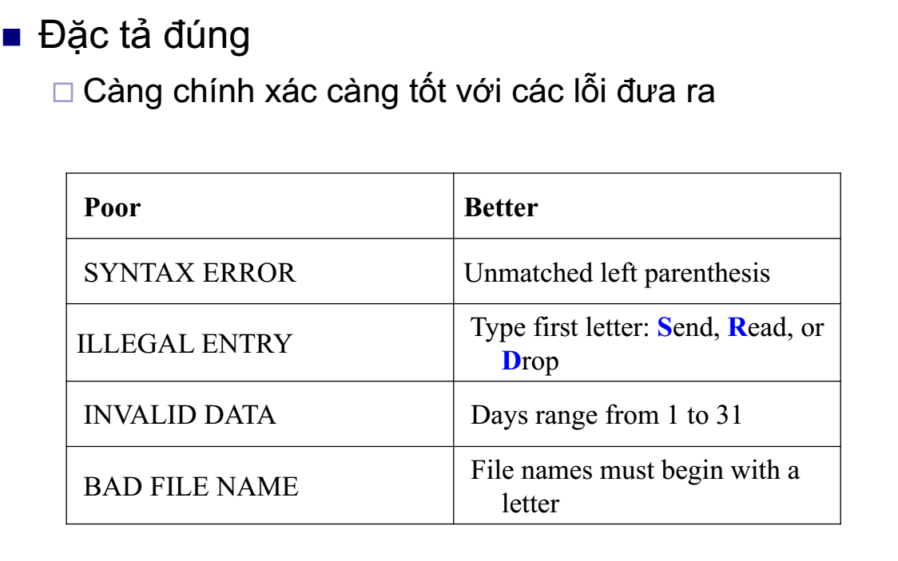
Thông báo lỗi

Slide 5
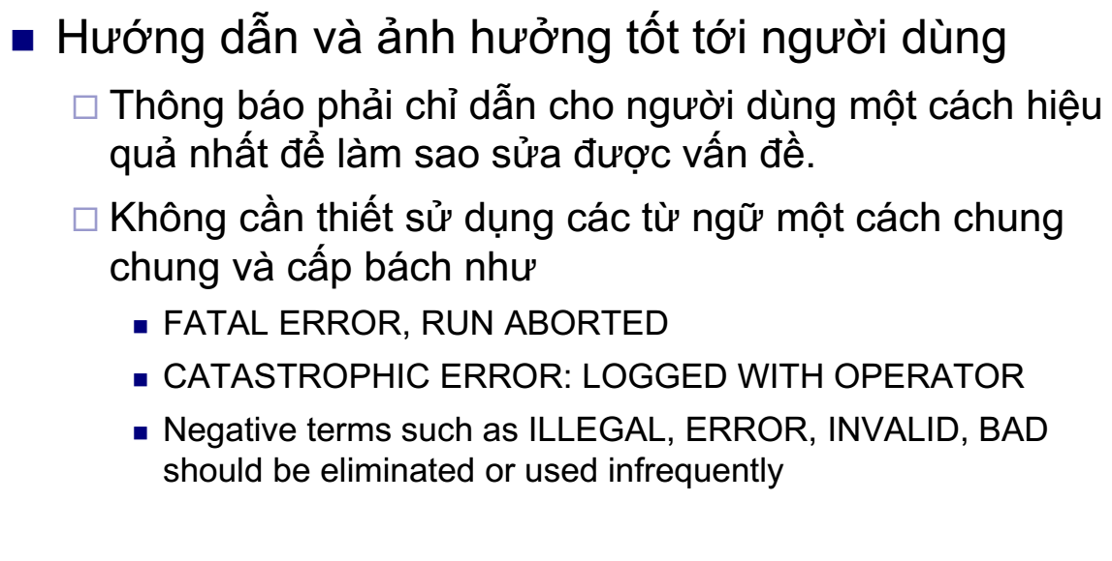
Thông báo lỗi

Slide 6
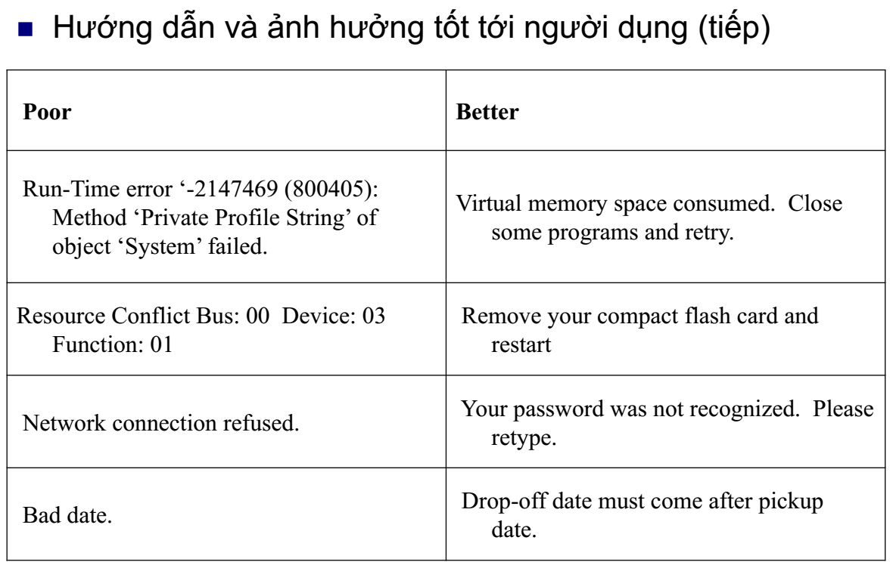
Thông báo lỗi

Slide 7
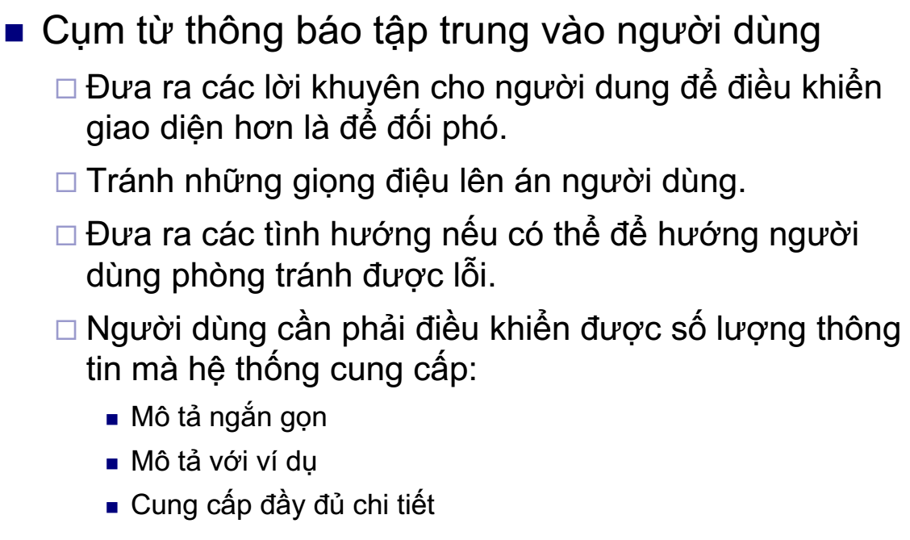
Thông báo lỗi

Slide 8
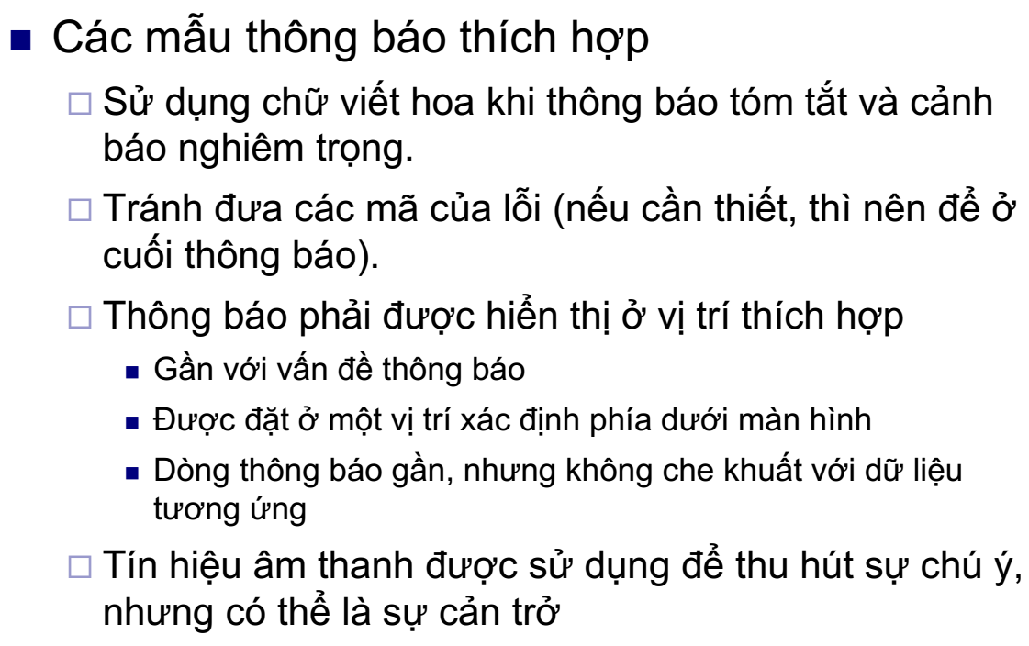
Thông báo lỗi

Slide 9
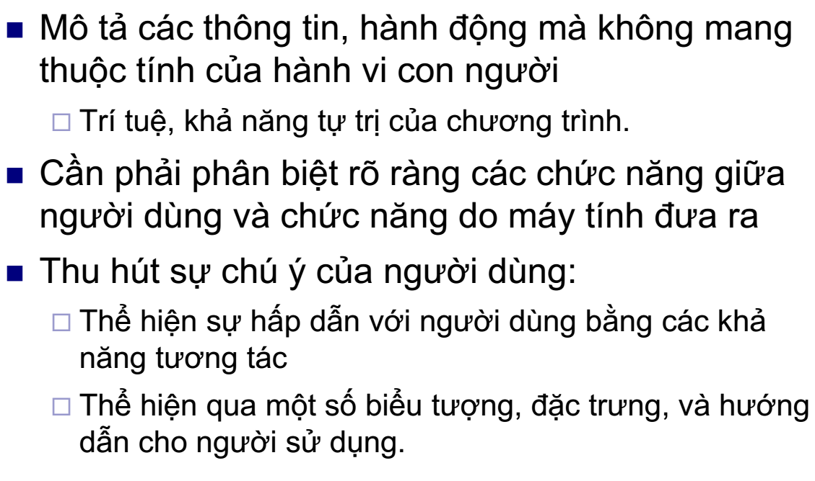
Các đặc trưng phi nhân tính

Slide 10
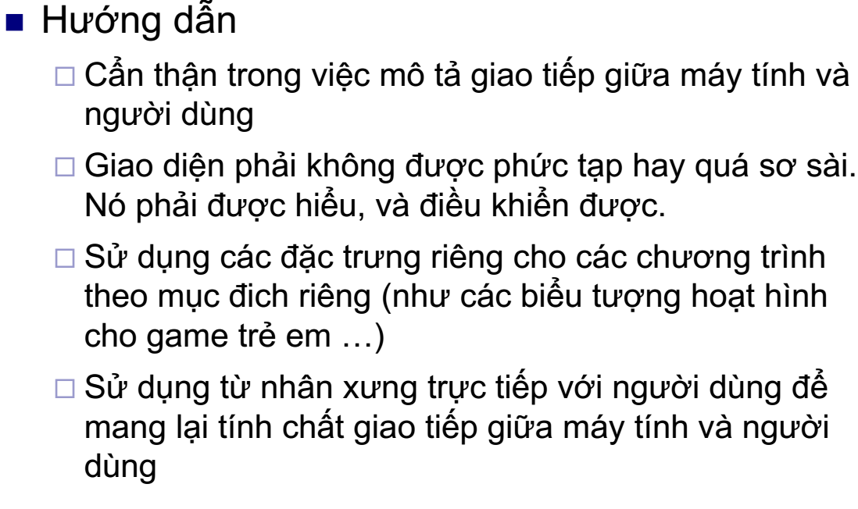
Các đặc trưng phi nhân tính

Slide 11
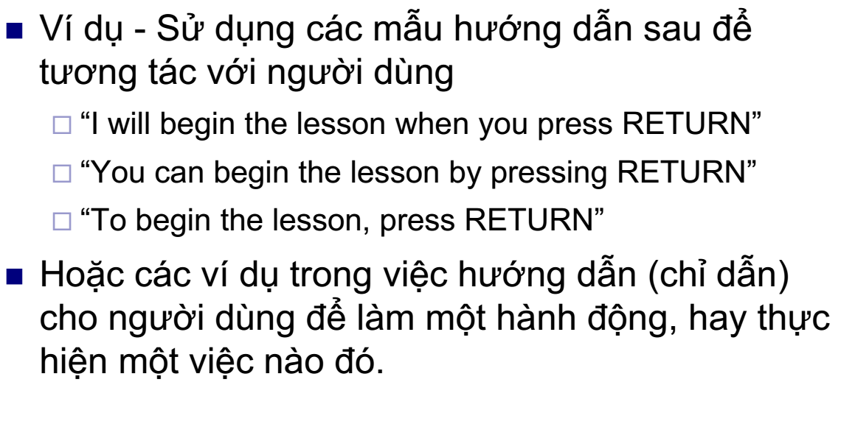
Các đặc trưng phi nhân tính

Slide 12
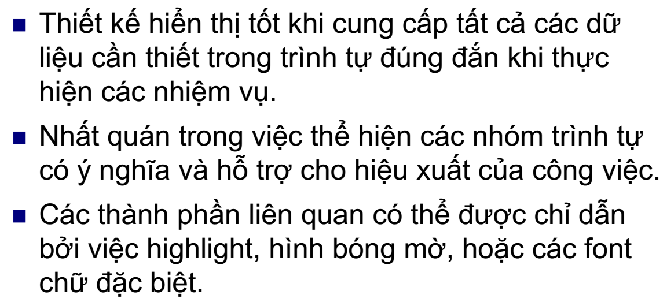
Thiết kế hiển thị

Slide 13
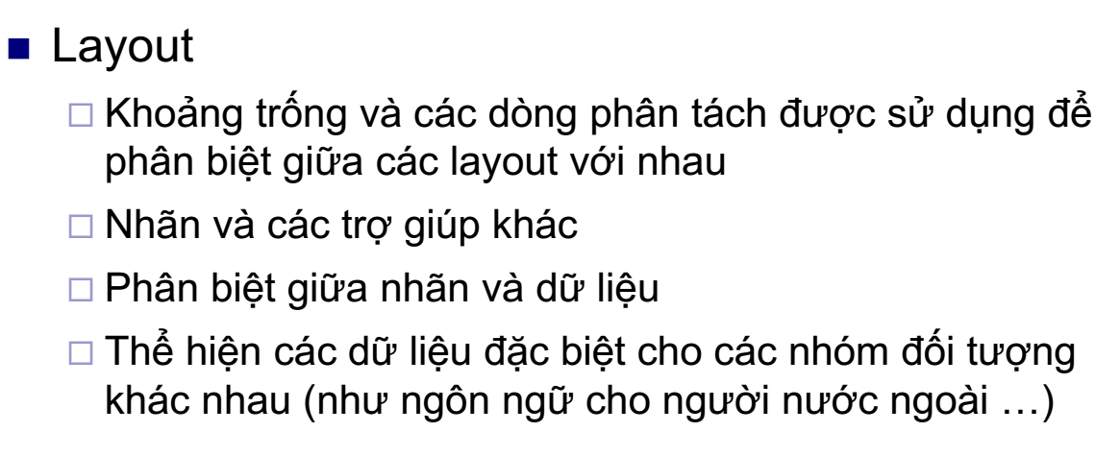
Thiết kế hiển thị

Slide 14
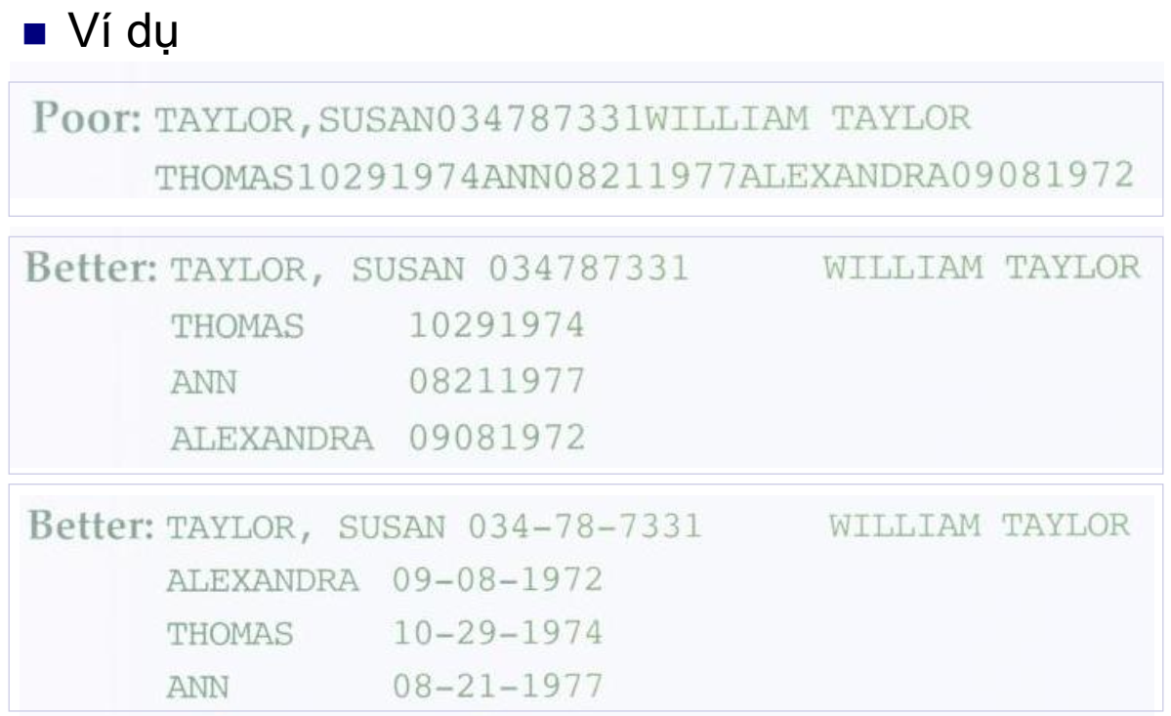
Thiết kế hiển thị

Slide 15
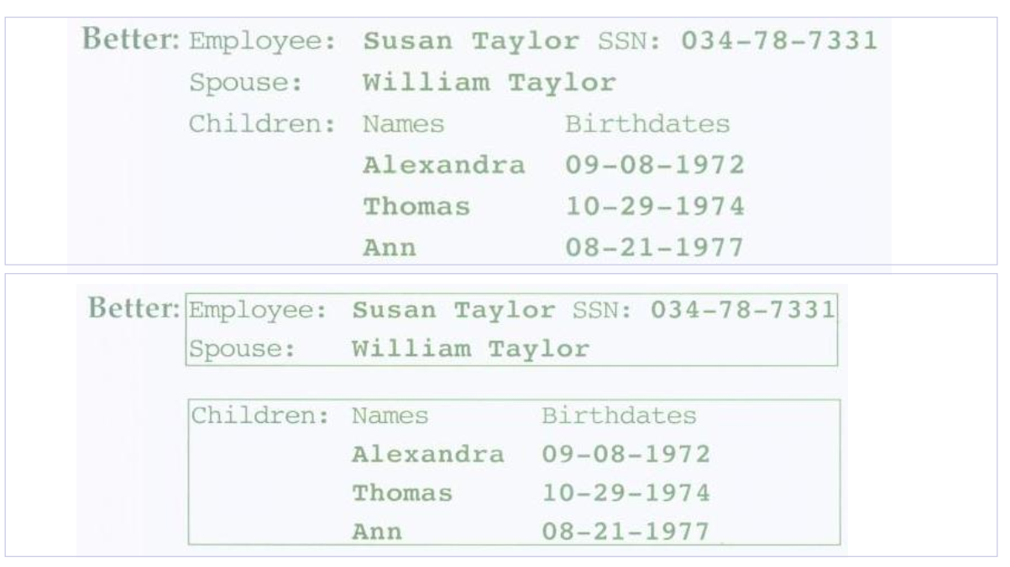
Ví dụ

Slide 16
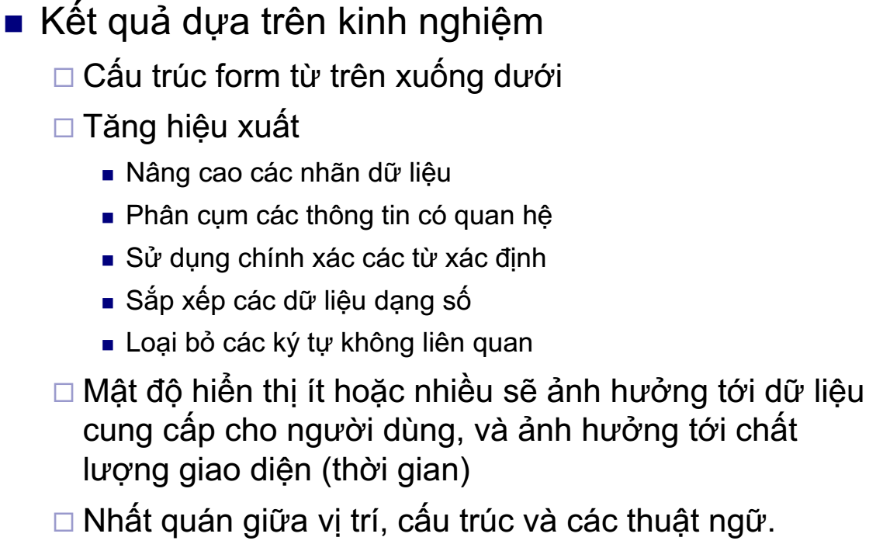
Thiết kế hiển thị

Slide 17
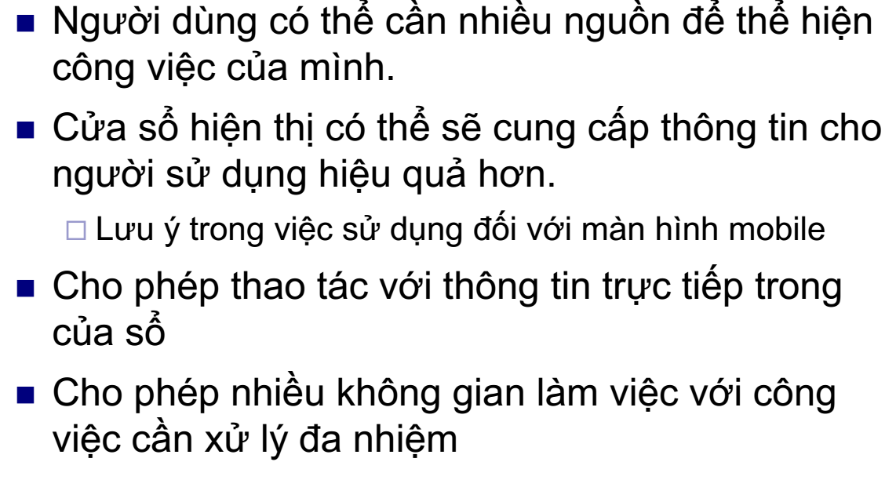
Thiết kế cửa sổ

Slide 18
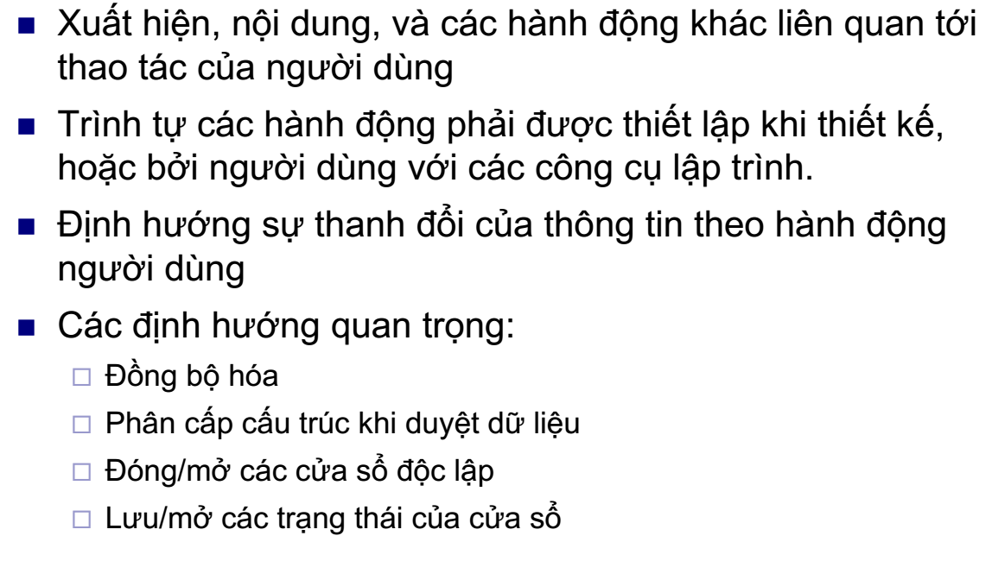
Thiết kế cửa sổ

Slide 19
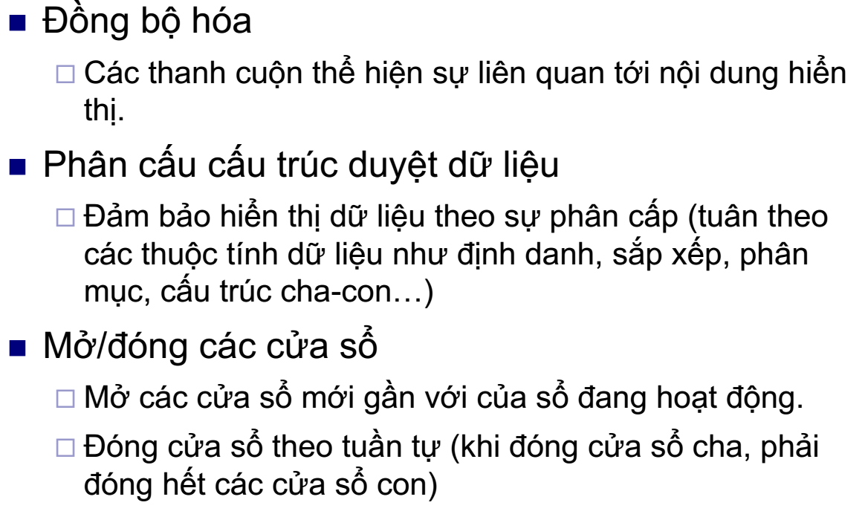
Thiết kế cửa sổ

Slide 20
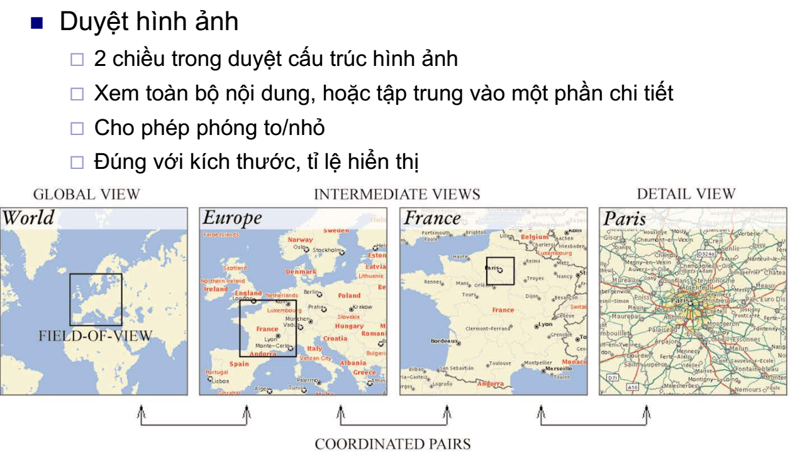
Thiết kế cửa sổ

Slide 21
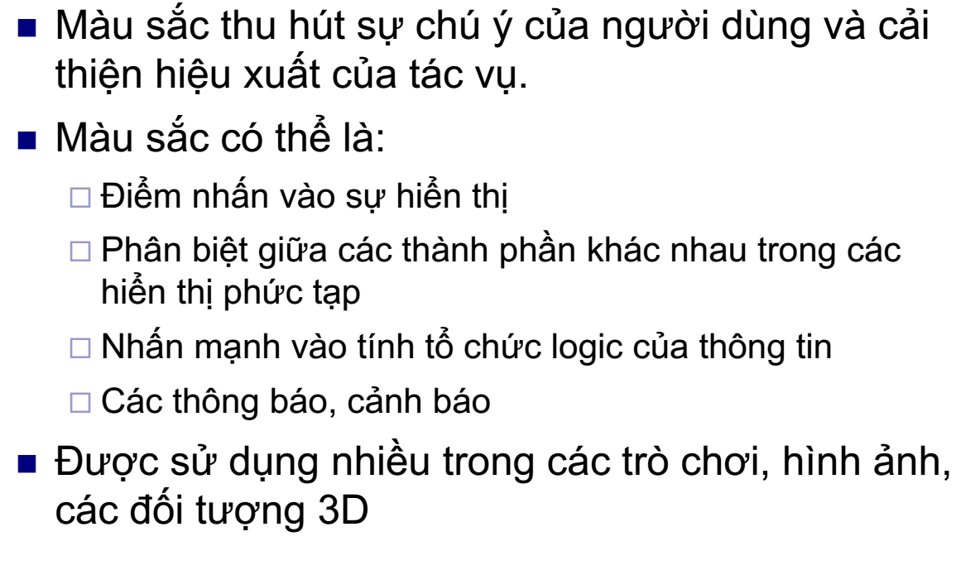
Màu sắc

